Slide 1
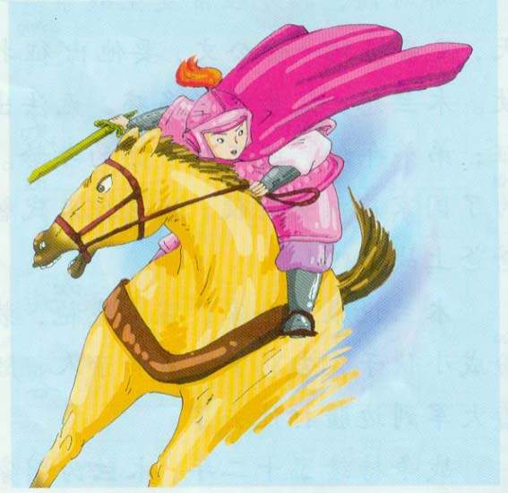
木兰从军

Slide 2
读词语
花木兰 武艺 战争 一份公文
出征 年龄 为了 代替
战袍 装扮 随着 持续
功劳 结束 探望 赫赫有名
脱下 心爱 惊呆 英勇善战
竟是 年轻 姑娘

Slide 3

wèi
妈妈为了这个家，付出了很多辛劳。
请记住
wéi
作为一名少先队员，我们要从小讲文明、懂礼貌。
他是个喜欢问为什么的好孩子。
我们老牢记《小学生行为规范》。

Slide 4
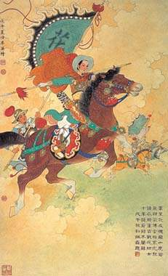
木兰从军
A B C D E F

Slide 5
我国古代有一位女英雄，名叫花木兰。她从小跟着父亲骑马射箭，练就了一身好武艺。

Slide 6
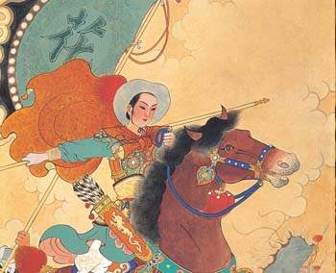
那时候，北方经常发生战争。一天，父亲接到一份公文，要他出征打仗。木兰想：父亲年老多
病，无法出征；弟弟年幼，还不到当兵的年龄。为了国家应该去打仗，还是我来代替爸爸上战场吧！

Slide 7
木兰说服了全家，穿上战袍，装扮成小伙子，告别了家乡和亲人，随着大军到边疆打仗去了。

Slide 8
战争持续了十二年，木兰为国家立了大功，成了赫赫有名的将军。

Slide 9
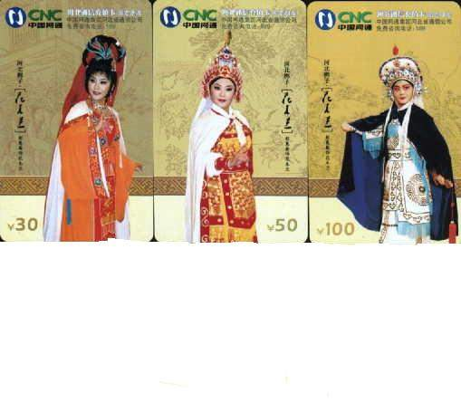
战争结束了，木兰回到了家乡。她脱下战袍，又穿上了心爱的女装。前来探望木兰的将士们都惊呆了。他们怎么也没有想到，那英勇善战的花将军，竟是位年轻的姑娘。

Slide 10
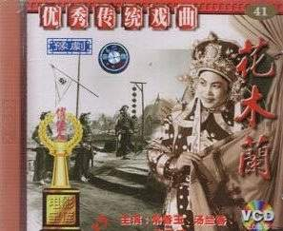

Slide 11
谁说女子不如男
刘大哥讲话理太偏，谁说女子享清闲？男子打仗到边关，女子纺织在家园。白天去种地，夜晚来纺绵，不分昼夜辛勤把活儿干，这将士们才能有这吃和穿。你要不相信（哪），请往身上看，咱们的鞋和袜，还有衣和衫，这千针万线可都是她们连（哪啊）。有许多女英雄，也把功劳建，为国杀敌是代代出英贤，这女子们哪一点不如儿男

